Slide 1
Las Mipymes impulsan la competitividad de Colombia

Slide 2
Las Mipymes exportan una mayor cantidad de productos y generan mayor valor agregado en las exportaciones frente a las grandes exportadoras

Slide 3
Las mipyme exportadoras han alcanzado un mayor nivel de diversificación de productos no minero energéticos, comparadas con las grandes empresas exportadoras
Entre 2011 y 2014, en promedio, las mipyme exportaron 1.248 productos más que las grandes empresas, contribuyendo en aumentar la base exportadora en aproximadamente 50% con relación a las grandes empresas.
Las mipyme registraron un alto nivel de diversificación de productos, al cubrir el 88,6% de la oferta exportable del país, mientras que as grandes empresas se concentraron en el 60% del mismo.
Fuente: DANE. *Conteo de posiciones arancelarias con ventas >=US$1.000 en cada año y segmento empresarial.

Slide 4
Las mipyme exportadoras han alcanzado un nivel de diversificación de mercados en exportaciones no minero energéticas, similar al de las grandes empresas exportadoras, llegando a más de 170 países en 2014
Fuente: DANE. *Conteo de posiciones arancelarias con ventas >=US$1.000 en cada año y segmento empresarial.

Slide 5
Mientras que las exportaciones de las grandes empresas se han focalizado en bienes primarios, la mayor parte de las exportaciones de las mipyme corresponde a bienes de valor agregado
Solo el 10% de las exportaciones de las grandes empresas exportadoras corresponde a productos de alta y media tecnología. Sin embargo, el 25% de las mipyme corresponde a este tipo de bienes de alto valor agregado.
Fuente: DANE. Cálculos ProColombia. Clasificación de empresas metodología CEPAL.

Slide 6
Las Mipymes se han beneficiado con la apertura de los tratados de libre comercio

Slide 7
Los resultados han sido favorables para las micro, pequeñas y medianas empresas que muestran un crecimiento en las exportaciones de productos de valor agregado medio y alto valor agregado
Exportaciones por tipo de producto y tamaño de empresa a Estados Unidos
(Millones US$)
PYMEX | SOFISTICACIÓN | 2010 | 2013 | 2014 | Crecimiento compuesto 2010-214 | Crecimiento 2014
Gran empresa exportadora | Productos insofisticados | 1.456 | 1.537 | 1.791 | 5,3% | 16,5%
 | Productos de Sofisticación Media | 995 | 1.092 | 1.156 | 3,8% | 5,9%
 | Productos Sofisticados | 275 | 197 | 177 | -10,5% | -10,1%
Mipimex | Productos insofisticados | 189 | 191 | 213 | 3,1% | 11,5%
 | Productos de Sofisticación Media | 335 | 337 | 352 | 1,3% | 4,4%
 | Productos Sofisticados | 66 | 70 | 107 | 12,6% | 51,8%
Total |  | 3.316 | 3.425 | 3.796 | 3,4% | 10,9%
Las exportaciones a Estados Unidos han mostrado una recomposición con la entrada en vigencia del TLC que ha favorecido la exportación de productos de valor agregado.

Slide 8
Exportaciones por tipo de producto y tamaño de empresa a Canadá
(Millones US$)
PYMEX | SOFISTICACIÓN | 2010 | 2013 | 2014 | Crecimiento compuesto 2010-214 | Crecimiento 2014
Gran empresa exportadora | Productos insofisticados | 172,6 | 159,6 | 198,7 | 3,6% | 24,4%
 | Productos de Sofisticación Media | 29,1 | 33,7 | 31,4 | 1,9% | -6,9%
 | Productos Sofisticados | 12,7 | 7,1 | 7,5 | -12,2% | 7,0%
Mipimex | Productos insofisticados | 10,5 | 11,4 | 13,3 | 6,1% | 16,4%
 | Productos de Sofisticación Media | 10,2 | 15,2 | 16,9 | 13,4% | 11,6%
 | Productos Sofisticados | 2,2 | 2,7 | 6,2 | 30,1% | 124,8%
Total |  | 237,3 | 229,7 | 274,0 | 3,7% | 19,3%

Slide 9
Exportaciones por tipo de producto y tamaño de empresa a Unión Europea
(Millones US$)
PYMEX | SOFISTICACIÓN | 2010 | 2013 | 2014 | Crecimiento compuesto 2010-214 | Crecimiento 2014
Gran empresa exportadora | Productos insofisticados | 1.217 | 1.445 | 1.803 | 10,3% | 24,8%
 | Productos de Sofisticación Media | 175 | 207 | 217 | 5,6% | 5,0%
 | Productos Sofisticados | 160 | 116 | 91 | -13,2% | -21,8%
Mipimex | Productos insofisticados | 87 | 84 | 103 | 4,4% | 22,5%
 | Productos de Sofisticación Media | 54 | 53 | 73 | 7,8% | 37,0%
 | Productos Sofisticados | 22 | 30 | 45 | 19,4% | 49,0%
Total |  | 1.715 | 1.936 | 2.332 | 8,0% | 20,5%

Slide 10
Las Alianza del Pacífico como plataforma de ingreso de las Mipymes a Asia

Slide 11
La Alianza del Pacífico es la octava economía en el mundo y es el quinto mayor mercado en términos de población
Cifras macroeconómicas
Países Miembros |  | PBI (US$ Miles de Millones) 2014 | Población (Millones) 2015e | PBI - PPP (US$ Dólares) 2013 | Índice de Apertura (X+M)/PBI % | IED Flujo Neto (Millones US$)
Chile |  | 257. | 18,00 | 21.942 | 57,0% | 22.500
Colombia |  | 384 | 48,20 | 12.423 | 30,7% | 16.772
México |  | 1.327. | 121,08 | 16.369 | 58,9% | 25.221
Perú |  | 202 | 31,91 | 11.774 | 47,2% | 10.172
Alianza del Pacífico |  | 2,118. | 219,21. | 62.509 | 48,4% | 74.665
Fuente: Banco Mundial (2015).

Slide 12
Entre las principales economías, la Alianza del Pacífico es la tercera con mayor crecimiento y la séptima región exportadora del mundo
Crecimiento del PIB 2014*
(variación porcentual)
Exportaciones de bienes 2014 (US$ miles de millones)
Fuente: * Estimado WEO-FMI

Slide 13
Las exportaciones de la Alianza del Pacífico han crecido de manera continua a una tasa de 5% por año en promedio, impulsadas por las exportaciones de productos no minero-energéticos
Exportaciones totales de la Alianza del Pacífico 2010-2014
US$ miles de millones
Fuente: WITS. Cálculos y Clasificación ProColombia (2015).
Notes:
Esta situación se explica principalmente por las exportaciones de manufacturas de Mexico a Estados Unidos por valor US$319.205 millones en 2014 y participación del 80% en las exportaciones de este país al mundo.

Slide 14
México es el país que ha presentado el mejor desempeño exportador en los últimos 4 años
Evolución de las exportaciones totales 2010-2014 US$ miles de millones
Variación de las exportaciones totales
2011-2014 (Porcentaje)
Fuente: TradeMap (2015).
Notes:
Mexico exporta al mundo (US$ 398.000 millones) :
un valor 7 veces mayor a las exportaciones colombianas al mundo.
un valor 10 veces mayor a las exportaciones peruanas al mundo.
un valor 5 veces mayor a las exportaciones chilenas al mundo.

Slide 15
Las exportaciones realizadas por las Mipymex en productos de valor agregado han contribuido a mitigar la caída de las exportaciones a los países de la AP
Se evidencia un crecimiento importante en las exportaciones agroindustriales, de papel y cartón, pecuarias, del sector farmacéutico y de vehículos
Exportaciones de Colombia a los países de la Alianza del Pacífico
(Millones US$)
PYMEX | SOFISTICACIÓN | 2010 | 2013 | 2014 | Crecimiento compuesto 2010-214 | Crecimiento 2014
Gran empresa exportadora | Productos insofisticados | 546,4 | 501,0 | 532,6 | -0,6% | 6,3%
 | Productos de Sofisticación Media | 615,0 | 689,6 | 678,5 | 2,5% | -1,6%
 | Productos Sofisticados | 350,6 | 804,3 | 659,4 | 17,1% | -18,0%
Mipimex | Productos insofisticados | 123,2 | 122,7 | 120,1 | -0,6% | -2,2%
 | Productos de Sofisticación Media | 104,5 | 102,2 | 121,4 | 3,8% | 18,9%
 | Productos Sofisticados | 91,0 | 105,8 | 123,5 | 7,9% | 16,7%
Total |  | 1.830,6 | 2.325,5 | 2.235,5 | 5,1% | -3,9%

Slide 16
Las exportaciones realizadas por las Mipymes a las principales economías de Asia (China, Japón, Corea y Singapur) ha crecido entre 2010 y 2014 a una tasa de 13,4% por año. Sin embargo, el total de las exportaciones de Colombia a estos países alcanzó un decrecimiento de 3,9% por año.
 |  | China
 | SOFISTICACIÓN | 2014 | Var%14 | TCAC 2014/2010
Gran empresa exportadora | Productos insofisticados | 12,5 | 25,9% | 19,6%
 | Productos de Sofisticación Media | 37,4 | -11,3% | 12,2%
 | Productos Sofisticados | 151,1 | -44,2% | -8,9%
Mipyme exportadora | Productos insofisticados | 13,5 | 182,6% | 8,1%
 | Productos de Sofisticación Media | 16,2 | 3,6% | 15,1%
 | Productos Sofisticados | 33,4 | 12,0% | 21,8%
Total general |  | 264,1 | -29,2% | -1,7%
 |  | Corea (sur). Rep. de
 | SOFISTICACIÓN | 2014 | Var%14 | TCAC 2014/2010
Gran empresa exportadora | Productos insofisticados | 81,6 | 59,2% | 4,8%
 | Productos de Sofisticación Media | 11,5 | -7,6% | 8,7%
 | Productos Sofisticados | 34,5 | 10,7% | -13,5%
Mipyme exportadora | Productos insofisticados | 2,0 | 7,7% | 5,5%
 | Productos de Sofisticación Media | 3,0 | -22,4% | -9,4%
 | Productos Sofisticados | 11,0 | 148,3% | 53,1%
Total general |  | 143,5 | 36,7% | -0,3%

Slide 17
Las exportaciones realizadas por las Mipymes a las principales economías de Asia (China, Japón, Corea y Singapur) ha crecido entre 2010 y 2014 a una tasa de 13,4% por año. Sin embargo, el total de las exportaciones de Colombia a estos países alcanzó un decrecimiento de 3,9% por año.
 |  | Japón
PYMEX | SOFISTICACIÓN | 2014 | Var%14 | TCAC 2014/2010
Gran empresa exportadora | Productos insofisticados | 270,7 | 3,5% | -9,2%
 | Productos de Sofisticación Media | 37,5 | -20,9% | 4,8%
 | Productos Sofisticados | 1,4 | -17,6% | -1,9%
Mipyme exportadora | Productos insofisticados | 17,2 | 11,3% | -0,6%
 | Productos de Sofisticación Media | 10,2 | 29,6% | 16,9%
 | Productos Sofisticados | 1,5 | 5,9% | 7,2%
Total general |  | 338,5 | 0,9% | -7,1%
 |  | Singapur
PYMEX | SOFISTICACIÓN | 2014 | Var%14 | TCAC 2014/2010
Gran empresa exportadora | Productos insofisticados | 2,1 | 0,4% | 16,8%
 | Productos de Sofisticación Media | 2,3 | 98,6% | 30,4%
 | Productos Sofisticados | 1,4 | -10,7% | 6,9%
Mipyme exportadora | Productos insofisticados | 0,8 | 118,1% | 14,1%
 | Productos de Sofisticación Media | 0,5 | 33,2% | 9,8%
 | Productos Sofisticados | 7,6 | 0,5% | 24,3%
Total general |  | 14,7 | 11,8% | 20,4%

Slide 18
Las exportaciones realizadas por las Mipymes a las principales economías de Asia (China, Japón, Corea y Singapur) ha crecido entre 2010 y 2014 a una tasa de 13,4% por año. Sin embargo, el total de las exportaciones de Colombia a estos países presentó un decrecimiento de 3,9% por año.
 |  | Japón
PYMEX | SOFISTICACIÓN | 2014 | Var%14 | TCAC 2014/2010
Gran empresa exportadora | Productos insofisticados | 270,7 | 3,50% | -9,20%
 | Productos de Sofisticación Media | 37,5 | -20,90% | 4,80%
 | Productos Sofisticados | 1,4 | -17,60% | -1,90%
Mipyme exportadora | Productos insofisticados | 17,2 | 11,30% | -0,60%
 | Productos de Sofisticación Media | 10,2 | 29,60% | 16,90%
 | Productos Sofisticados | 1,5 | 5,90% | 7,20%
Total general |  | 338,5 | 0,90% | -7,10%
 |  | Singapur
PYMEX | SOFISTICACIÓN | 2014 | Var%14 | TCAC 2014/2010
Gran empresa exportadora | Productos insofisticados | 2,1 | 0,40% | 16,80%
 | Productos de Sofisticación Media | 2,3 | 98,60% | 30,40%
 | Productos Sofisticados | 1,4 | -10,70% | 6,90%
Mipyme exportadora | Productos insofisticados | 0,8 | 118,10% | 14,10%
 | Productos de Sofisticación Media | 0,5 | 33,20% | 9,80%
 | Productos Sofisticados | 7,6 | 0,50% | 24,30%
Total general |  | 14,7 | 11,80% | 20,40%

Slide 19
Cadenas Globales de Valor

Slide 20
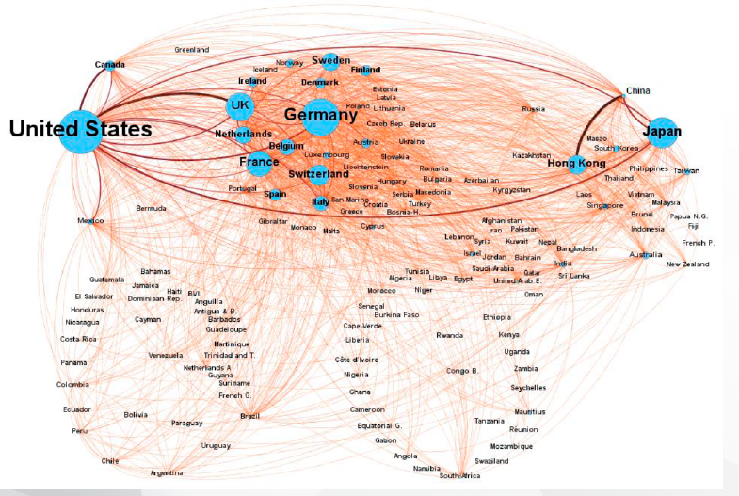
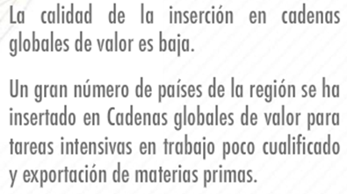
La realidad del comercio mundial
https://www.youtube.com/watch?v=p8HPzzZaSTw

Slide 21
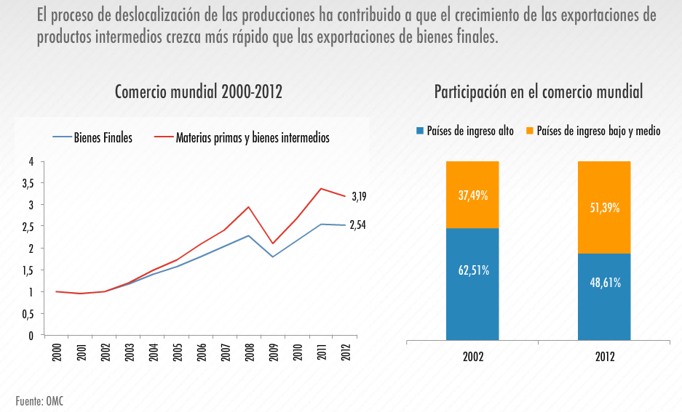
Los países en desarrollo aumentan su participación en el comercio mundial

Slide 22
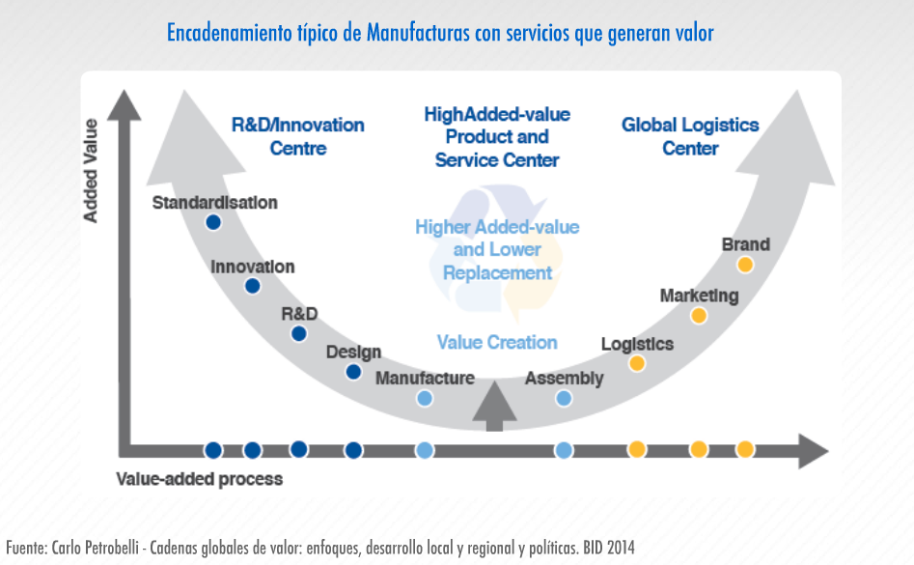
El reto de los países es ser competitivos en el encadenamiento que agregue el mayor valor pero las posibilidades son amplias

Slide 24
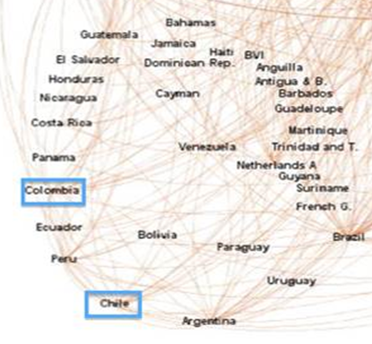
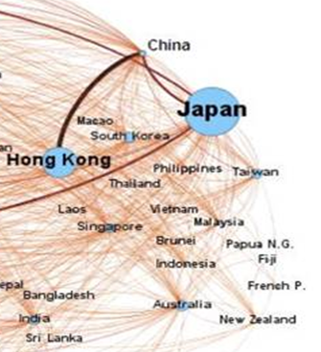
El crecimiento de las economías asiáticas, es resultado de la inserción de sus compañías en las cadenas regionales de valor
La calidad de la inserción en cadenas globales de valor es baja.
Un gran número de países de la región se ha insertado en Cadenas globales de valor para tareas intensivas en trabajo poco cualificado.
Uno de los mejores ejemplos en cadenas regionales de valor.
Los gobiernos de varios países asiáticos han promovido la cooperación entre las empresas de sus países, de tamaños distintos, de industrias complementarias y de países vecinos por medio de políticas públicas y fomento de tratados comerciales entre regiones.

Slide 25
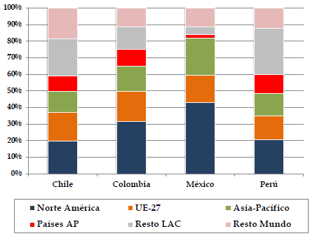
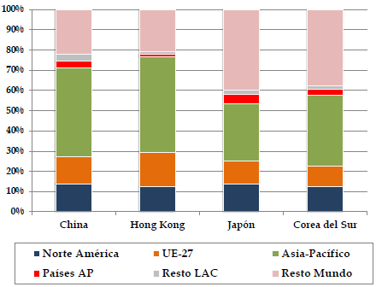
La inserción de Colombia en las Cadenas Globales de Valor es todavía débil
Distribución de valor agregado extranjero por región de origen en países seleccionados
Encadenamientos “regionales” todavía muy débiles.
Alianza Pacífico “cuenta poco” en los encadenamientos productivos de cada país.
Las cadenas regionales de valor en Asia son muy fuertes.
Esta es una de las razones por las cuales es importante el desarrollo de las cadenas productivas en el marco de Alianza del Pacífico.
Fuente: Carlo Petrobelli - Cadenas globales de valor: enfoques, desarrollo local y regional y políticas. BID 2014

Slide 26
¿Por qué son importantes las CGV?
La nueva dinámica en el comercio mundial, le permite a Colombia aprovechar diferentes tipos de oportunidades
1. Acceder a mercados exigentes y sofisticados
2. Transferencia tecnológica y aumento en la calidad de la producción.
3. Aumentar y diversificar las exportaciones
4. Generar nuevos empleos
6. Acceso a una variedad más amplia de insumos y bienes intermedios, a mejores precios que elevan la competitividad.
Fuente: Carlo Petrobelli - Cadenas globales de valor: enfoques, desarrollo local y regional y políticas. BID 2014

Slide 27
ProColombia

Slide 28
Análisis del desempeño exportador de la industria
166 sectores
Oportunidades perdidas
56 sectores
Campeones
20 sectores
Crecimiento de la demanda mundial % 2007-2012
Campeones en la adversidad
23 sectores
En declive
67 sectores
Fuente: Wits, ONUDI, PROEXPORT. este cálculo no incluye mineras ni otros, solo las que se relacionan con las gerencias de PROEXPORT
Cambio en la participación mundial ( sectores colombianos)

Slide 29
Conceptos
Oportunidades pérdidas: sectores con buenas perspectivas globales en donde la participación del país ha decrecido en los últimos años.
Campeones en la adversidad: podría ser un sector altamente competitivo pero necesita abrir nuevos mercados.
Sectores en declive: puede requerir intervención si son importantes para el país en términos de empleo, reducción de la pobreza, etc.
Campeones: sectores raramente necesitan apoyo (el sector ya es de clase mundial, podría ser estratégico para abrir nuevos mercados), son estratégicas para la generación de divisas.
Fuente: ONUDI

Slide 30
ProColombia promueve el fortalecimiento de encadenamientos entre los sectores industriales, a nivel nacional e internacional
Inversión Extranjera Directa:
Promoción de Colombia como destino de inversión extranjera directa en los sectores estratégicos, que complementar cadenas, generan encadenamiento productivo, aprovechando las ventajas e intereses regionales. Estamos en el mundo a través de las oficinas motivando a los potenciales inversionistas
Expansión de las empresas colombianas en el exterior:.
Generación de información:
De oportunidades comerciales y requisitos en los mercados internacionales para productos intermedios- Asesorias con expertos asiaticos
Información de cultura, requisitos, canales, logistica (simulador)
Información especializada para los potenciales inversionistas
Acompañamiento al empresario en el proceso.

Slide 31
ProColombia promueve el fortalecimiento de encadenamientos entre los sectores industriales, a nivel nacional e internacional
Generando espacios de encuentro entre Compradores y exportadores, entre potenciales inversionistas y empresas Ferias, misiones, ruedas y macrorruedas etc.
Gererando espacios conjuntos con homologos AP
Seminarios de inversión
Participación de empresarios en stand AP en Ferias en Asia
Macrorruedas de empresarios Alianza Pacífíco
La III macrorrueda “Encuentro Comercial de Cadenas de Valor para el fortalecimiento industrial de la Alianza del Pacífico”. Realizada en Perú se identificaron posibles redes de provisión para reforzar los vínculos industriales, incrementando así su competitividad en el contexto global en sectores de autopartes, maquinaria, equipo eléctrico, electrónico y sus partes, cosméticos y jabones, otros productos químicos (envases y empaques) y cuero, insumos y partes para calzado*, participaron en este encuentro.
El reto es que más empresarios oclombianos aprovechen

Slide 32
ProColombia promueve el fortalecimiento de encadenamientos entre los sectores industriales, a nivel nacional e internacional
Aún tenemos mucho camino que recorrer.
Las organizaciones debemos adaptar servicios para ser más efectivos
Los empresarios colombianos deben aprovechar la información y participar en los escenarios que dentro de la Alianza que se están generando

Slide 33
Cómo se accede a los servicios?
Contactándo a
Santiago Viera Ochoa: Director de la Oficina ProColombia en Medellín sviera@procolombia.co y medellín@procolombia.co
En Calle 4 Sur No 43AA- 30, Oficina 401, Edificio Formacol Of. 401
Tel 352 5656
María Cecilia Obando A: Vicepresidente Planeación
mobando@procolombia.co
Calle 28 # 13ª- 15 Piso 35 Bogotá Tel 5600177
www.procolombia.co,
Herramientas para el exportador en www.colombiatrade.com

